Slide 1


Slide 2

CURSO DE FORMACIÓN
GESTIÓN DE PROYECTOS ELECTROMECÁNICOS
Según 7ma edición PMBOK® - PROJECT MANAGEMENT INSTITUTE
MAYOR ENFOQUE A RESULTADOS… QUE A ENTREGABLES

Slide 3
SESIÓN 01

Slide 4
Agenda
1
CONTEXTO DE LA GESTIÓN DE PROYECTOS
2
ENTORNO EN EL QUE OPERAN LOS PROYECTOS
3
CONCEPTOS INTEGRADORES: EL PROJECT CHARTER Y EL PLAN DE DIRRECIÓN DEL PROYECTO

Slide 5
Agenda
4
CONCEPTOS INTEGRADORES: ATERRIZAR EL ALCANCE
5
EL CONTROL DEL PRESUPUESTO
6
LA EXISTENCIA DE LOS RIESGOS EN UN PROYECTO
7
GESTIÓN DE LA CALIDAD Y ADQUISICIONES EN UN PROYECTO

Slide 6
Agenda
8
EL SOPORTE CONTRACTUAL EN TODA GESTIÓN DE PROYECTOS
9
GESTIÓN DE LAS COMUNICACIONES
10
SUSTENTACIÓN DE CASO GRUPAL

Slide 7
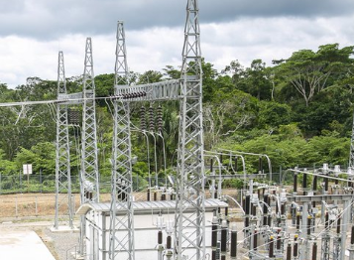
01. PROYECTOS / OBRAS
Proyecto:
Esfuerzo temporal.
Producto, servicio o
resultado único.
Conducen los cambios.
Crea el valor del negocio.
Fin del Proyecto:
Objetivos cumplidos.
Objetivos ya no se pueden cumplir.
Ya no existe la necesidad.
F1
F2
F3

Slide 8

02. GESTIÓN DE PROYECTOS
Identificar requerimientos
Direccionar atención de necesidades, expectativas
Gestión del Proyecto:
Conocimientos.
Habilidades
Técnicas
Herramientas
Emisión de reportes
Manejo de restricciones
Establecer comunicaciones
Gestionar recursos

Slide 9
03. ESTRATEGIA DE LA ORGANIZACIÓN
PORTAFOLIO
PROGRAMA A
PROGRAMA B
PROGRAMA B.1
Proyecto 1
Proyecto 2
Proyecto 3
Proyecto 4
Proyecto 5
Proyecto 6
Operaciones
INTERESADOS Y RECURSOS COMPARTIDOS

Slide 10
03. ESTRATEGIA DE LA ORGANIZACIÓN

Slide 11
04. MODELO DEL CICLO DE VIDA DE UN PROYECTO
INICIO
ORGANIZACIÓN
EJECUCIÓN
FINALIZACIÓN
05 GRUPOS DE PROCESOS
PROCESOS DE INICIACIÓN
PROCESOS DE PLANIFICACIÓN
PROCESOS DE EJECUCIÓN
PROCESOS DE MONITOREO Y CONTROL
PROCESOS DE CIERRE
10 ÁREAS DE CONOCIMIENTO
6ta Edición PMBOK ®

Slide 12
04. MODELO DEL CICLO DE VIDA DE UN PROYECTO
ESTUDIOS E INGENIERÍA
PERMISOLOGÍA
PROCURA – MONTAJE – PRUEBAS -PUESTA EN MARCHA
ENTREGA A OPERACIONES
FASES GENÉRICAS: SECUENCIALES, ITERATIVAS O TRANSPUESTAS
TIPOS DE CICLOS DE VIDA DEL PROYECTO: PREDICTIVO Y… ADAPTATIVO
: PUNTO DE CONTROL: REVISIÓN DE FASE, PUERTAS DE CONTROL.

Slide 13
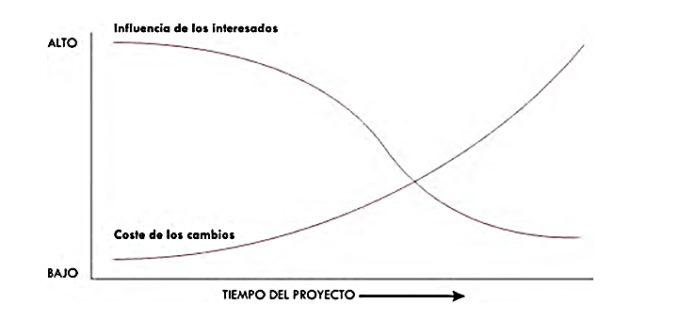
04. MODELO DEL CICLO DE VIDA DE UN PROYECTO
Características:
Costo bajo al inicio, se incrementa conforme avanza el proyecto y cae rápidamente conforme se acerca al final.
Riesgos muy altos al inicio.
Mucha influencia de los interesados al inicio con bajo impacto de costo
CARACTERÍSTICAS DEL CICLO DE VIDA DEL PROYECTO

Slide 14
05. UN SISTEMA PARA ENTREGA DE VALOR
ESTRATEGIA
RESULTADOS, BENEFICIOS, VALOR
ENTREGABLES CON SOPORTE Y DISPONIBILIDAD DE INFORMACIÓN
GERENCIAS
JEFATURAS
PORTAFOLIOS
PROGRAMAS Y PROYECTOS
OPERACIONES
CUMPLIMIENTO DE HITOS ESTRATÉGICOS
REPORTES DE AVANCE
Y RENDIMIENTOS
FEEDBACK PARA AJUSTES Y/O ACTUALIZACIONES
ANÁLISIS DE LA PERFOMANCE
DE LOS RESULTADOS, BENEFICIOS

Slide 15
05 UN SISTEMA PARA ENTREGA DE VALOR
CICLO DE VIDA DEL PROYECTO
TRABAJOS PREVIOS AL PROYECTO
INICIO
ORGANIZACIÓN
EJECUCIÓN
FINALIZACIÓN
LINEA DE TIEMPO
PUNTO DE CONTROL
Evaluación de necesidades
Caso de Negocio
Project Charter
Plan de Gestión de Beeneficios
Plan de Gestión del Proyecto
INTERRELACIÓN ENTRE LA EVALUACIÓN DE LAS NECESIDADES Y LOS DOCUMENTOS CRÍTICOS DEL NEGOCIO/PROYECTO

Slide 16
05. UN SISTEMA PARA ENTREGA DE VALOR
El Caso de Negocio
El Plan de Gestión de Beneficios
Estudio de factibilidad económico sustentado.
Explica con sustento como la estrategia para alcanzar y maximizar los beneficios que dará el proyecto.
Sirve como base para autorizar un futuro proyecto.
Usa la data de la Evaluación de Necesidades y del Caso de Negocio.
Lista las razones y objetivos para iniciar un proyecto.
Su desarrollo y actualización es un proceso iterativo. Complementa al Caso de Negocio, Project Charter, y Plan de Gestión del Proyecto.
Mayormente el Sponsor del proyecto es el responsable de su desarrollo y de su actualización.
Incluye la medición de los beneficios financieros del proyecto: VAN, TIR, Ratio C/B, RSI, Periodo de Retorno.

Slide 17
05. UN SISTEMA PARA ENTREGA DE VALOR
GOBIERNO CORPORATIVO
Representa el control corporativo de la organización.
Apoya al flujo de la información, gestiona problemas y da soporte en la toma de decisiones.
Provee la estructura del enfoque de gestión de las inversiones, así como su gestión financiera.
Provee una estructura para el control de los cambios del portafolio general.
Se centra en los objetivos del portafolio y/o programa
Ayuda a filtrar los proyectos que se necesitan ejecutar en la organización: Comités de decisión (beneficios y por qué ahora).
Su función puede ser centralizada o descentralizada.
GOBIERNO
CORPORATIVO
LA
ORGANIZACIÓN
GESTIÓN DE
PROYECTOS

Slide 18
05. UN SISTEMA PARA ENTREGA DE VALOR
P3 MANAGEMENT OFFICE
Parte de las estrategias de la organización como son las Políticas, Procedimientos e Instructivos dan las pautas de cómo deberá ser la gestión de los proyectos de la misma organización, estableciendo sus propios KPIs.
Estructura del WBS para tipos de proyectos.
Tipos de proyectos: sostenibilidad, de mejora, exploratorios, regulatorios, etc.
Enfoque financiero: Capex, Opex, etc.
Enfoque de Gestión: sostenibilidad, exploraciones, cierres, etc.
Rangos para los indicadores o KPIs: CPI, SPI, Forecast, Outlook, etc.
GOBIERNO
CORPORATIVO
LA
ORGANIZACIÓN
GESTIÓN DE
PROYECTOS

Slide 19
05. UN SISTEMA PARA ENTREGA DE VALOR
EL CLIENTE Y EL USUARIO FINAL
¡Ojo! No siempre son sinónimos.
Cliente: Individuo o grupo que gestiona los fondos para un proyecto.
Usuario final: Individuo o grupo que usará directamente el resultado del proyecto y sus entregables.
GOBIERNO
CORPORATIVO
LA
ORGANIZACIÓN
GESTIÓN DE
PROYECTOS
Jefatura de Proyectos
Jefatura de Mantenimiento Mecánico

Slide 20
Verifica cuánto has aprendido hoy:
1. El inicio y el fin de un proyecto de interconexión eléctrica en 500 kV está definido por:
a) Su plan para la dirección del proyecto
b) Su caso de negocio
c) El acta de constitución del proyecto
d) Su ciclo de vida
2. En un PROGRAMA se puede:
a) Efectuar un solo plan de gestión de las necesidades de los interesados
b) Controlar dos o más portafolios
c) Crear una PMO proyectizada
d) Balancear los recursos entre varios proyectos

Slide 21
Verifica cuánto has aprendido hoy:
3. Se dice que participas en la gestión de un proyecto, si y solo si:
a) Participas como Jefe del mismo
b) Estás como Control de Proyectos
c) Gerencias el contrato del proyecto
d) Cualquiera de las anteriores.
4. Es una habilidad que se le exige al Project Manager que desarrolle:
a) Modelos de negocios
b) Gestión de Programas
c) Gestión de Portafolios
d) Todas las anteriores.

Slide 22
Verifica cuánto has aprendido hoy:
5. Estas dirigiendo el montaje de un campamento minero y estando al 80% de avance físico completado, tu cliente indica que las características de los tableros eléctricos entregados, no cumplen con la nueva normativa de la Autoridad competente. En tal sentido, te solicitan una propuesta por la estandarización de dichos tableros eléctricos. El impacto a evaluar sería:
a) Los riesgos en forma cuantitativa
b) Solo el costo directo, los gastos generales no influyen.
c) Retraso en la entrega de la habitabilidad para las operaciones
d) Ninguna de las anteriores. Solo importa las especificaciones requeridas ante una posible inspección.

Slide 23
La acción, y solo la acción produce resultados. El conocimiento no es más que poder en potencia.
A. Robbins

Slide 24


